Slide 1
OSI 7 참조모델
소 속 : 가천대학교 모바일소프트웨어학과 발 표 자 : 강산, 박태환
학 번 : 201345063
발 표 일 : 2015년 01월 29일

Slide 2
CONTENTS
OSI 7계층 모델
등장 배경 및 개념
목적 및 특징
구조
동작
계층별 역할과 프로토콜
요약
Notes:
저희 목차는 빅데이터, 공공데이터, 시각화에 대해서 발표 하겠습니다.

Slide 3
OSI 7
OSI 모델의 등장 배경 및 개념
1980년대 접어들어 컴퓨터의 보급이 확산되면서 이기종 컴퓨터간의 데이터 통신 및 네트워크의 필요성이 대두
이에 ISO (International Standards Organization, 국제표준협회)에서는 OSI (Open Systems Interconnection, 개방 시스템 연결) 라고 하는 새로운 네트워크 모델을 소개
이 모델은 컴퓨터 네크워크 프로토콜의 국제적인 표준안으로 각종 네트워크 장비 및 컴퓨터 등의 모든 통신 관련 시스템에 적용되는 개념
연결된 컴퓨터 시스템은 동일한 회사에서 만든 컴퓨터일 필요가 없고 같은 운영체제일 필요도 없는 개방 시스템 구조
따라서 OSI 모델은 하나의 컴퓨터에서 다른 컴퓨터로 데이터가 전송될 때, 데이터의 생성 및 전송과정을 표준화한 모델이라고 할 수 있으며, 이러한 데이터 통신 기능을 수직적으로 계층화시켜서 각 계층별로 기능들을 수행하고 다음 계층이 이를 이어받아 자신의 기능을 수행하는 방식으로 통신이 이루어지는 개념

Slide 4
OSI 7
OSI 모델의 목적 및 특징
OSI 모델은 총 7계층으로 구성되어 있으며, 시스템간의 상호 네트워크의 연결을 목적으로 하는 프로토콜의 표준을 개발하는데 있어서 시스템이 상호간에 접속을 위한 개념을 규정하고, OSI가 표준화하려는 범위를 정하며 관련된 모든 표준들의 일관성을 유지하기 위해 공통적으로 참조될 수 있도록하는데 목적을 두고 있음
OSI 모델은 통신 소프트웨어의 사양이나 적합성을 규정하기 위함이 아니라 계층별 프로토콜을 표준화 하여 생산적이고 상호 독립적인 기능 수행이 이뤄질 수 있도록 데이터 통신의 개념과 기능에 대한 기준을 설정해주는데 목적이 있다고 할 수 있음
OSI 모델 특징
7 계층으로 구분함으로써 관리 및 사용상의 효율성을 높였음
계층 구분을 통해 계층간의 독립성을 확보하고 다른 계층에 영향을 최소화 함
상호 동작의 수가 최소화되는 곳에 계층을 설정함으로써 계층간 경계설정을 최소화하고 계층의 수도 최소화함

Slide 5
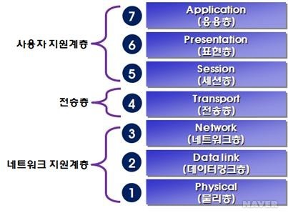
OSI 7
OSI 7계층 구조
사용자 지원계층
서로 상관없는 소프트웨어 시스템 사이의 상호연동을 가능하게 함
전송 계층
두 장비의 연결을 확인하고 유지하는 기능을 수행
네트워크 지원계층
한 장치에서 다른 장치로 데이터를 이동할 때 필요한 물리적인 측면 처리 (ex) 전기적인 규격, 물리적인 연결, 물리주소, 전송시간과 신뢰도 등)

Slide 6
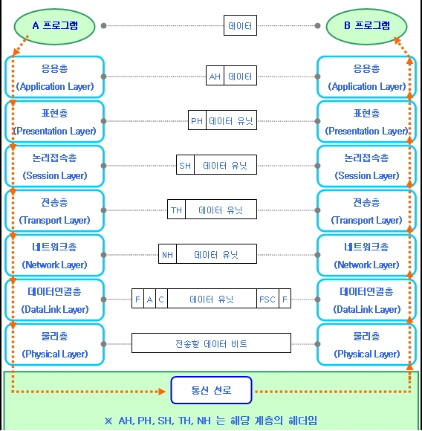
OSI 7
OSI 7계층 동작

Slide 7
OSI 7
OSI 모델의 계층별 역할과 프로토콜
제 7계층 - 응용계층(Application Layer)
OSI 참조모델에서 사용자와 가장 밀접한 관련이 있는 계층
사용자에게 서비스를 제공하고, 제공한 정보나 명령을 하위계층으로 전달하는 역할을 수행
FTP, POP, SMTP, telnet, HTTP 등의 프로토콜이 있음
응용계층은 OSI 참조모델의 최상위 계층으로 사용자에게 통신을 위한 각종 응용 서비스 (e-mail, FTP 등) 를 제공
제 6계층 - 표현계층(Presentation Layer)
표현계층은 응용계층으로부터 전달받은 데이터를 하위계층인 논리접속계층이 처리할 수 있는 형태로 변환하거나 논리접속계층에서 전달받은 데이터를 응용계층이 처리할 수 있는 형태로 변환하는 역할을 수행
상위계층인 응용계층에서 표현하는 다양한 표현양식을 공통적인 전송형식으로 변환함으로써, 사용자가 전송형식에 제약 받지 않고 다양한 표현양식을 사용할 수 있는 환경을 제공
표현계층은 전송하려는 데이터를 수신 받는 시스템의 응용계층이 읽을 수 있도록 코드변환, 암호화, 압축 등의 역할을 수행
표현계층에서 담당하는 데이터변환으로는 인코딩, 디코딩, 암호화 등을 들 수 있으며, 주요 표현 방식은 JPEG, GIF, MPEG, AVI, ASCII, EBCDIC 등이 있음
XDR, TLS, SSL 등의 프로토콜이 있음

Slide 8
OSI 7
OSI 모델의 계층별 역할과 프로토콜
제 5계층 - 논리접속계층(Session Layer)
두 응용프로그램 사이 논리적 연결을 설정 및 유지, 해제하는 역할
데이터 단위를 전송 계층으로 전송하기 위한 순서를 결정
데이터가 분실될 경우 복구가 가능하도록 동기화 지점을 둠으로써 손실된 데이터를 복원하는 역할도 담당
NETBIOS, SAP, SIP, ZIP 등의 프로토콜이 있음
제 4계층 - 전송계층(Transport Layer)
상위계층과 하위계층 간의 네트워크 서비스 인터페이스 수행
송수신 응용프로그램 간의 실질적인 연결 설정 및 유지, 오류복구 및 흐름제어를 수행함으로써 데이터를 전송하는 측과 수신하는 측 사이에 신뢰성 있는 데이터의 전송 보장
하위계층(네트워크층, 데이터연결층, 물리층)의 통신망별 서비스의 차이나 특성에 상관없이 균일한 데이터 전송 서비스를 논리접속계층에 제공함으로써, 상위계층(응용층, 표현층, 논리접속층) 과 하위 계층간을 연결해주는 역할을 수행
데이터 단위: 세그먼트
대표적인 프로토콜은 TCP, UDP가 있음

Slide 9
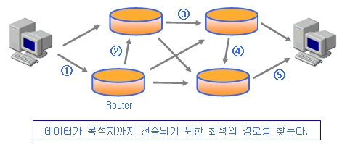
OSI 7
OSI 모델의 계층별 역할과 프로토콜
제 3계층 - 네트워크층(Network Layer)
데이터 패킷을 전달하기 위한 두 노드간의 논리적 연결을 수행
통신을 할 두 노드간의 접속을 설정, 유지, 해제하며 주소를 지정하거나 데이터패킷을 전송할 경로를 설정
결정된 경로로 데이터 패킷을 전송해줄 것을 하위계층인 데이터연결계층에 요청
논리 주소에서 물리 주소로 변환되고 대표적인 프로토콜은 IP, ICMP, IGMP가 있음
데이터 단위: 패킷
대표장비: 라우터

Slide 10
OSI 7
OSI 모델의 계층별 역할과 프로토콜
제 2계층 - 데이터연결계층(Datalink Layer)
네트워크계층에서 전달받은 데이터를 전송하기 적합한 단위로 나눠서 여기에 헤더 및 에러제어와 관련된 정보를 추가해서 물리계층에 전달하는 역할
물리계층의 신뢰성 있는 데이터의 전송과 수신을 보장하도록 하는 역할을 수행
비트의 흐름 제어, 데이터 프레임의 포맷 정의, 에러 발생시 상위계층에 데이터 재전송 요청 수행
MAC, PPP등의 프로토콜이 있음
대표장비: 스위치
제 1계층 - 물리계층(Physical Layer)
물리적인 통신 채널에서 비트 정보의 송수신에 관한 규칙을 다룸
데이터링크계층에서 전달받은 데이터를 통신 케이블에 맞게 변환하여 전송
물리계층은 정보의 최소 단위인 비트 정보를 통신 케이블을 통해 효율적으로 전송하는 기능을 수행
케이블의 전압레벨, 전송속도 등의 전기적 규격과 데이터를 송수신하기 위한 제어 신호의 사용 순서에 관한 정보를 가짐
비트 스트림은 전자기 신호 또는 광 신호로 변환
EIA RS-232, EIA RS-422 등의 프로토콜이 있음
대표장비: 네트워크 어댑터, 모뎀

Slide 11
OSI 7
OSI 7계층 요약
상위계층 | 제 7계층 - 응용계층(Application Layer) | 사용자나 응용 프로그램간의 데이터 교환이 가능하게 하는 계층 HTTP, FTP, 터미널 서비스, 여러 메일 프로그램, 디렉토리 서비스 등을 제공
 | 제 6계층 - 표현계층(Presentation Layer) | 데이터의 구조를 하나의 통일된 형식으로 표현하고, 데이터의 압축과 암호화 기능을 수행
 | 제 5계층 - 논리접속계층(Session Layer) | 두 시스템간의 통신 중 동기화를 유지하고 데이터 교환을 관리 정보 교환을 효과적으로 할 수 있도록 전송 계층에서 설정된 종단간의 논리적인 연결에 추가 서비스를 제공
전송계층 | 제 4계층 - 전송계층(Transport Layer) | 종단간에 신뢰성 있고 투명한 데이터 전송을 제공 에러제어, 통신량 제어, 다중화를 제공하며, 응용 프로그램간 통신을 위해 포트를 사용
하위계층 | 제 3계층 - 네트워크계층(Network Layer) | 8비트의 숫자 4개로 구성된 IP 주소 체계를 사용하며, 경로 제어와 통신량 제어 등을 수행
 | 제 2계층 - 데이터연결계층(Datalink Layer) | 물리적인 링크를 통해 동기화, 에러 제어, 흐름 제어 등을 통해 데이터 전송 MAC주소를 개체간 통신에 사용하며 MAC주소는 고유함
 | 제 1계층 – 물리계층 (Physical Layer) | 기계적, 전기적, 기능적, 절차적 특성을 정의하며 비트스트림을 물리적 매체를 통해 전송

Slide 12
감사합니다.

